Slide 1
Tester des hypothèses: vue d’ensemble des tests statistiques courants
Sandrine PIHET
Katia IGLESIAS

Slide 2
D’où viennent les tests ?
Question de recherche
Echelle(s) de mesures des variables mobilisées dans la question de recherche
Tests statistiques
$H_{o}$:
$$H_{1}:$$
Estime le(s) paramètre(s)
Valeur du test / valeur p
Seuil α=5% (p<0.05)
Postulats d’applications

Slide 3
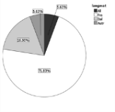
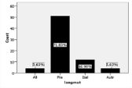
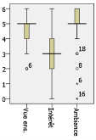
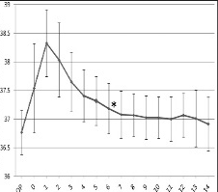
TESTS STATISTIQUES - statistical tests
Echelle de mesure | Décrire : tendance centrale (et dispersion) | Illustrer par un graphique : | Tester une hypothèse d’association (corrélations entre 2 variables mesurées sur la même échelle) | Tester une hypothèse de prédiction (régressions) | Tester une hypothèse de différences entre 2 groupes (NA = non appariés ou A = appariés) | Tester une hypothèse de différences entre plus de 2 groupes
Nominale ou catégorielle (dichotomique) Categorical (dichotomous) | Mode (fréquences relatives ou %) | Camembert ou barres de fréquences | Chi-carré/Chi-square (χ²) ou Phi (φ) ou test exact de Fisher/ Fisher exact test | Régression logistique/ Logistic regression (OR, rapport de chances/odds ratio; RR, risque relatif/relative risk) | NA: Chi-carré/Chi-square (χ²) A: Chi-carré de McNemar /McNemar Chi-square | NA: Chi-carré/Chi-square (χ²) A: Cochran
Ordinale Ordinal | Médian (quartiles et étendue) | Boîtes à moustaches | Rho de Spearman/ Spearman’s Rho (ρ) ou Tau de Kendall (τ) |  | NA: Mann-Whitney A: Wilcoxon | NA: Kruskal-Wallis A: Friedman
Quantitative ou continue Quantitative | Moyenne (écart-type et étendue) | Barres d’erreurs | Corrélation de Pearson/Pearson’s (product-moment) correlation (r) | Régression linéaire/ Linear regression (R ou R² et b ou β) | NA + A: t de Student ou test t/ (Student’s) t-test (t) | NA: Analyse de variance/ Analysis of variance (ANOVA) A: ANOVA à mesures répétées/Repeated-measures ANOVA (F)

Slide 4
TESTS STATISTIQUES - statistical tests
Plus de précisions sur les associations ou corrélations
 | Nominal | Ordinal | Quanti
Nominal | - Test du $χ^{2}$ - Test exact de Fisher
Ordinal | “comme 2 nominales” | Corrélation Rho de Spearman Corrélation Tau de Kendall
Quanti |  | “comme 2 ordinales” | Corrélation de Pearson Corrélation Rho de Spearman

